Slide 1
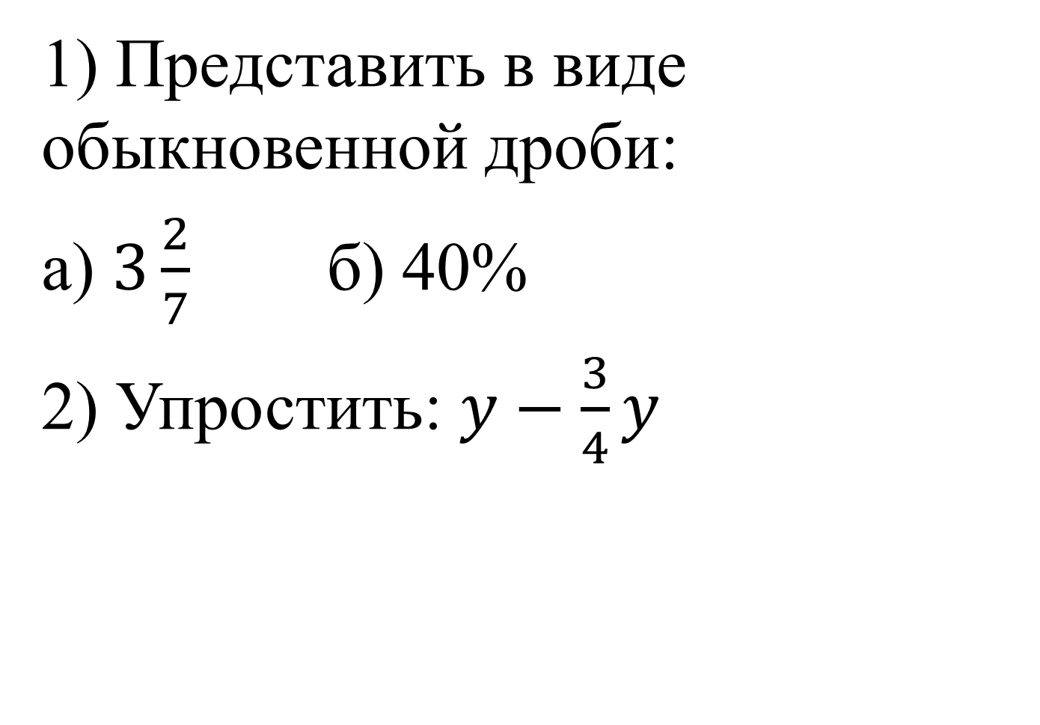
1) Представить в виде обыкновенной дроби:
а) $3\frac{2}{7}$ б) 40%
2) Упростить: $y−\frac{3}{4}y$

Slide 2
1) Как называется такое выражение:
$$\frac{0,2⋅7\frac{1}{2}+9\frac{1}{2}}{1,4+0,6}$$
Определите порядок действий и вычислите.
2) $y−\frac{5}{7}y=\frac{2}{9}$

Slide 3
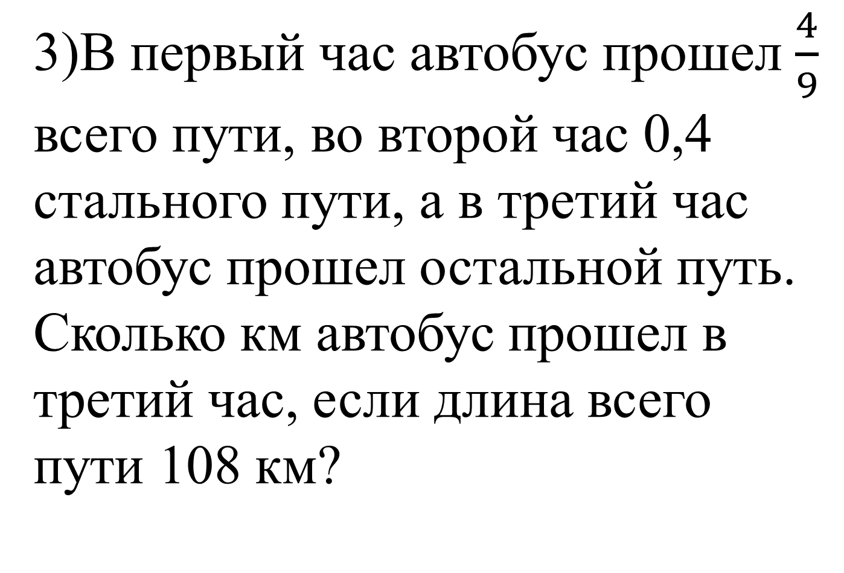
3)В первый час автобус прошел $\frac{4}{9}$ всего пути, во второй час 0,4 стального пути, а в третий час автобус прошел остальной путь. Сколько км автобус прошел в третий час, если длина всего пути 108 км?

Slide 4
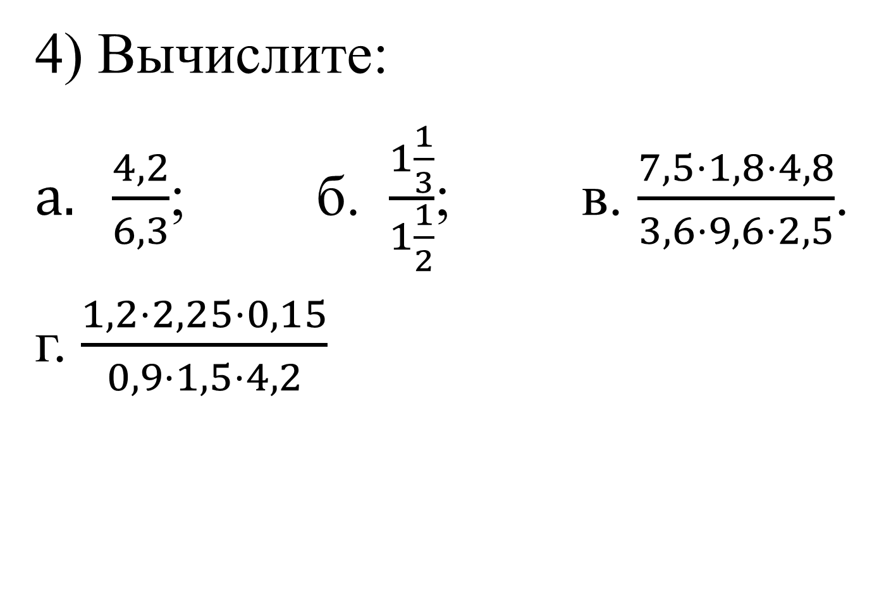
4) Вычислите:
$\frac{4,2}{6,3}$; б. $\frac{1\frac{1}{3}}{1\frac{1}{2}}$; в. $\frac{7,5⋅1,8⋅4,8}{3,6⋅9,6⋅2,5}$.
г. $\frac{1,2⋅2,25⋅0,15}{0,9⋅1,5⋅4,2}$

Slide 5
5) По плану бригада должна отремонтировать за месяц 25% дороги между двумя поселками. За 1 – ую неделю отремонтировали 2 км 100 м дороги, что составило 30% месячного плана. Какова длина всей дороги между поселками?

Slide 6
6) Решить уравнение:
$\left(\frac{5}{6}+x\right)−\frac{2}{3}=\frac{13}{18}$.

Slide 7
Д\з

